Slide 1
Enquête Santé au FNDSA
MRIE
15/12/2020

Slide 2
1. Contexte

Slide 3
a- historique
Une enquête souhaitée par le groupe de travail “Santé” du FNDSA
La MRIE est intervenue en support dans un second temps (modif. du questionnaire et des modalités de passation).
Une enquête passée dans un contexte difficie : la deuxième vague a impacté les établissements du FNDSA

Slide 4
b- motivations
Mieux connaître l’état de santé des personnes accompagnées
Identifier des problèmes d’accès aux soins
Mettre la santé au coeur de la relation d’accompagnement : en discuter avec les personnes.

Slide 5
c- conditions de passation
Passation pendant 1 mois.
Toutes les personnes prises en charge devaient être interrogées :
objectif dififcile à atteindre dans le contexte
objectif impossible dans certains établissements (trop de monde, personnes accueillies qui ne font que passer)
Enquête en deux temps :
Un premier temps avec la personne : échange souple sur la question de la santé.
Un second temps où le professionnel est seul et où il remplit un questionnaire
QUESTIONNAIRE

Slide 6
2. Vue d’ensemble des réponses collectées

Slide 7
Participation
Nous avons collecté 302 réponses au questionnaire santé.
Il faut noter que pour 14.6% des questionnaires les profesionnels n’ont pas souhaité indiquer leur établissement : peut-être par manque de temps, par désintérêt pour l’enquête ?
Les établissements concernés se répartissent comme suit =>

Slide 8
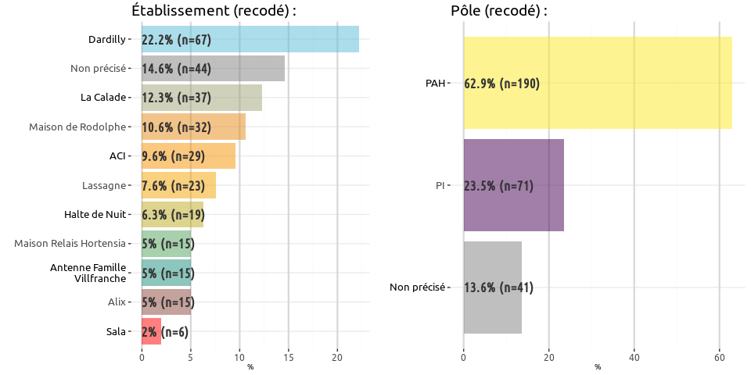

Slide 9
Confusions entre le Pôle Insertion (PI) et le Pôle Accueil Hébergement (PAH)? Par exemple 8 professionnels de “La Calade”, qui est un CHRS, se déclarent dans le PI.
⇛[TYPE:
non-réponse
PAH
PI
Ensemble
⤋ Q20 - Nom de l’établissement
ACI
0 (0%)
0 (0%)
29 (100%)
29 (100%)
Alix
0 (0%)
15 (100%)
0 (0%)
15 (100%)
Antenne Famille Villfranche
0 (0%)
15 (100%)
0 (0%)
15 (100%)
Dardilly
0 (0%)
49 (73%)
18 (27%)
67 (100%)
Halte de Nuit
0 (0%)
19 (100%)
0 (0%)
19 (100%)
La Calade
0 (0%)
29 (78%)
8 (22%)
37 (100%)
Lassagne
0 (0%)
22 (96%)
1 (4%)
23 (100%)
Maison de Rodolphe
0 (0%)
22 (69%)
10 (31%)
32 (100%)
Maison Relais Hortensia
0 (0%)
15 (100%)
0 (0%)
15 (100%)
Non précisé
41 (93%)
1 (2%)
2 (5%)
44 (100%)
Sala
0 (0%)
3 (50%)
3 (50%)
6 (100%)

Slide 10
3. Identifier les problèmes de santé et les prises en charge

Slide 11
a. Complexité
Les manières d’identifier et de dénombrer les problèmes de santé sont diverses :
Ce que la personne déclare versus ce que le professionnel perçoit
Enquête basée sur un entretien avec un professionnel
Dans certains cas les questions de santé occupent habituellement une place marginale dans les accompagnements
…
Prises en charge, douleur, maladies diagnostiquées, maladies chroniques, handicaps, …
Une maladie chronique stabilisée pourra être “oubliée”
D’autres, qui voient leur médecin traitant de temps à autres vont déclarer une prise en charge.
Certains problèmes de santé peuvent être banalisés (ophtalmo, dentition => “confort”)
D’autres peuvent être associé à de la honte / gêne…
Note: l’enquête ne réduit pas cette complexité, par choix (nous utilisons la perception et les déclarations des personnes interrogées, les formulations ne sont pas fermées) et du fait des contraintes de passation (les professionnels interrogent les personnes).

Slide 12
b. Les problèmes de santé

Slide 13
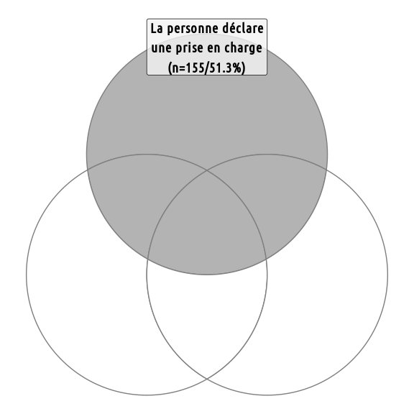
Trois manière d’identifier des problèmes de santé

Slide 14
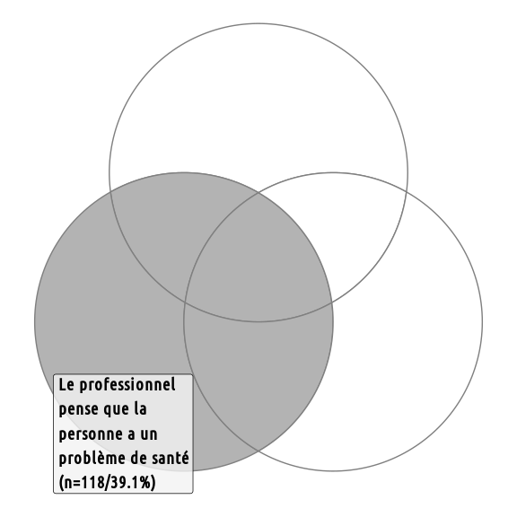
Trois manière d’identifier des problèmes de santé

Slide 15
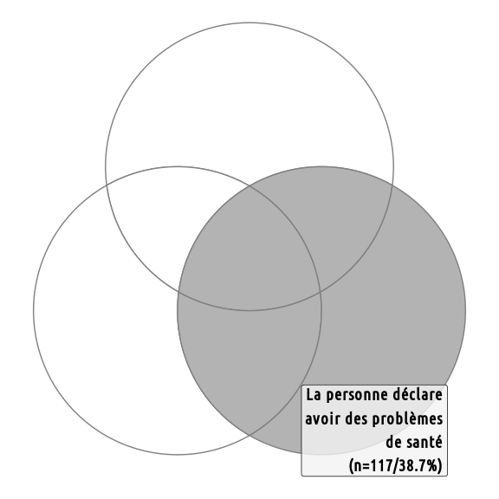
Trois manière d’identifier des problèmes de santé

Slide 16
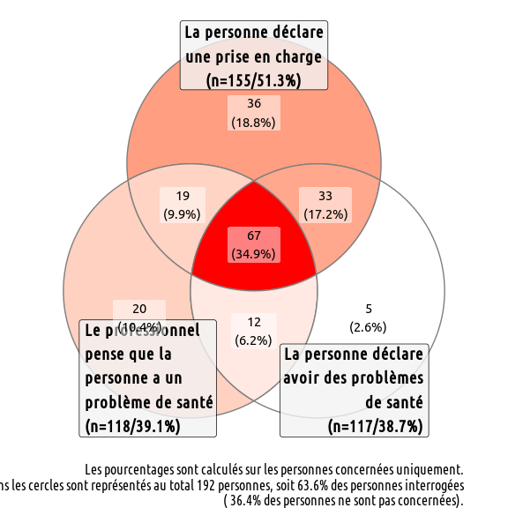
Trois manière d’identifier des problèmes de santé

Slide 17
Slide with R Output
summary(cars)
## speed dist
## Min. : 4.0 Min. : 2.00
## 1st Qu.:12.0 1st Qu.: 26.00
## Median :15.0 Median : 36.00
## Mean :15.4 Mean : 42.98
## 3rd Qu.:19.0 3rd Qu.: 56.00
## Max. :25.0 Max. :120.00

Slide 18
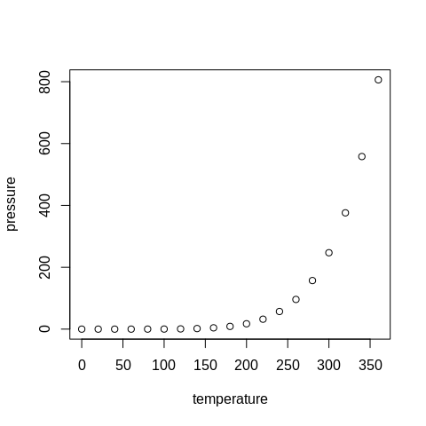
Slide with Plot

